Slide 1
Aula 02

Slide 2
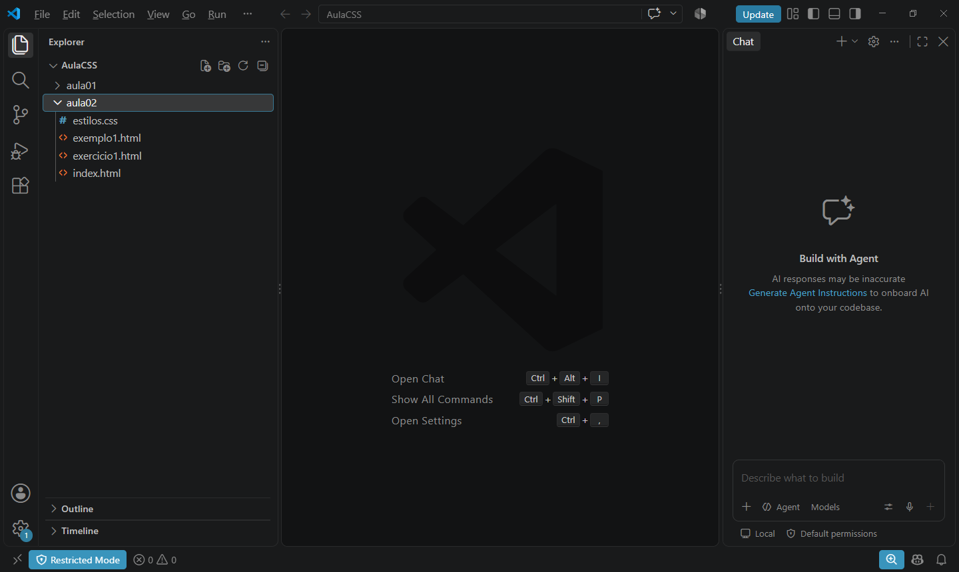

Slide 3
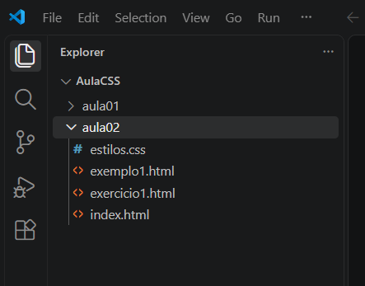
Crie a pasta e os arquivos

Slide 4
estilos.css

Slide 5
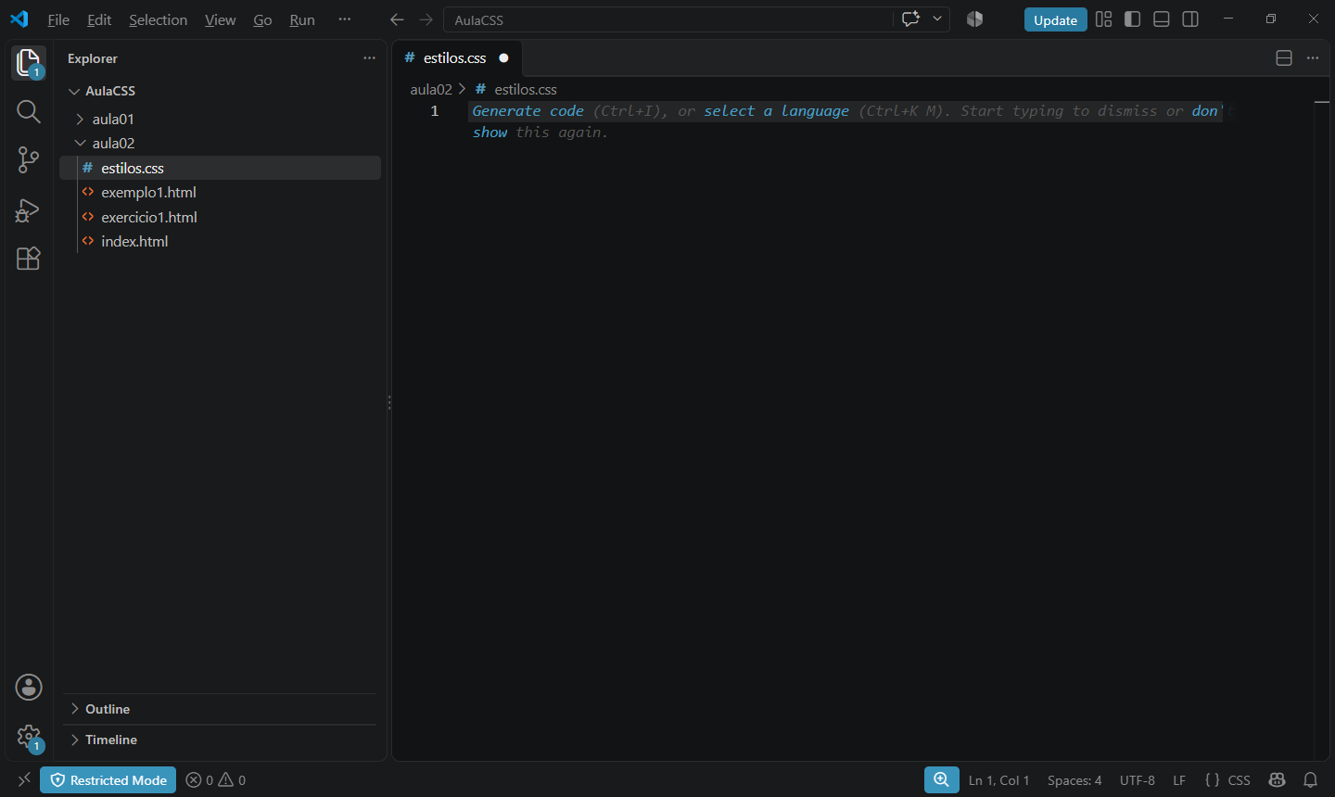

Slide 6
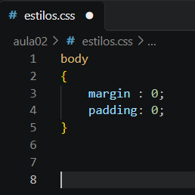

Slide 7
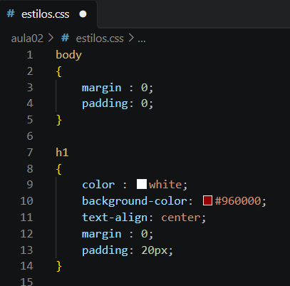
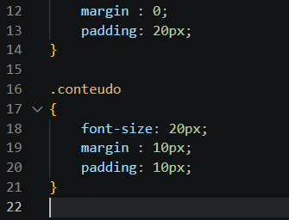

Slide 9
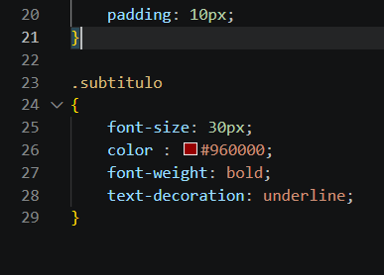
negrito
sublinhado

Slide 10
Index.html

Slide 11
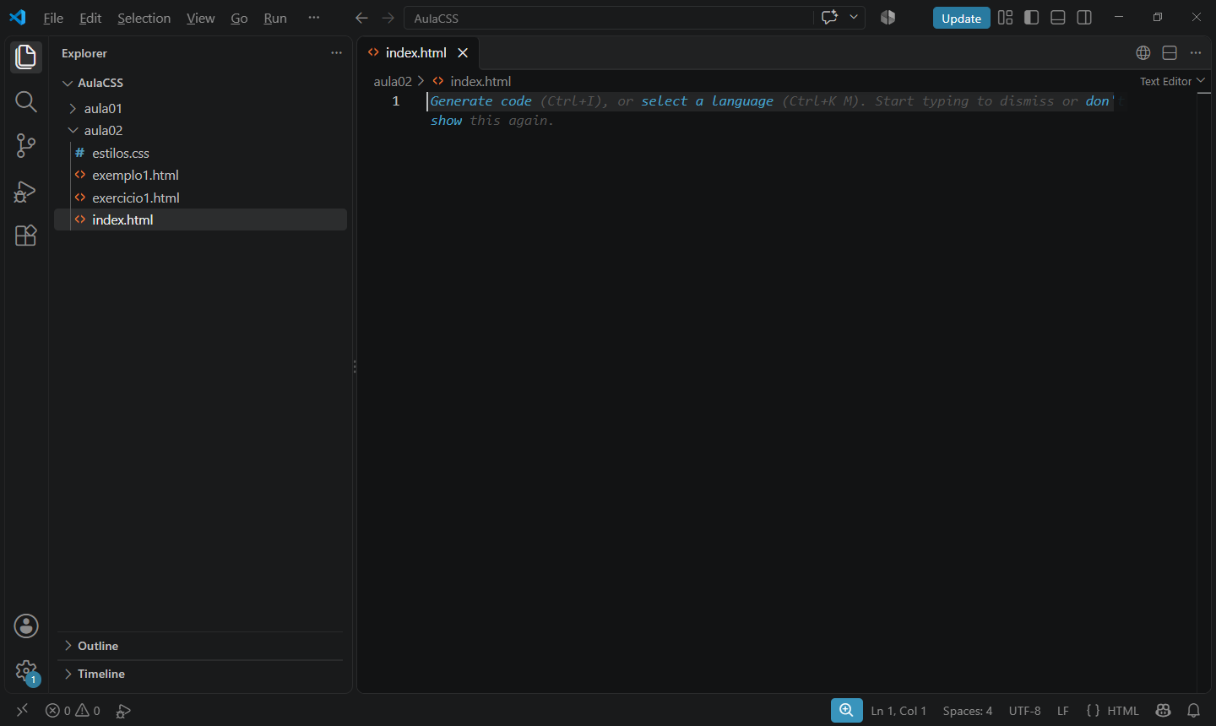

Slide 12
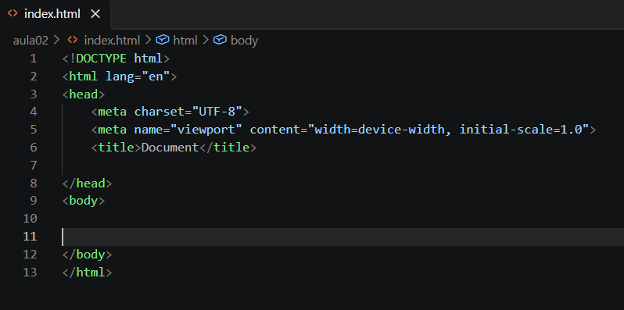
Gerar o html

Slide 13
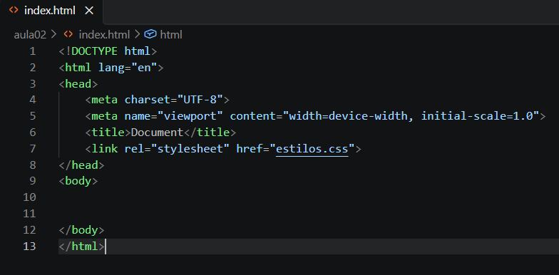
Nome do arquivo

Slide 14
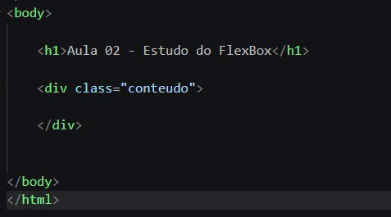
Especificar a classe

Slide 15
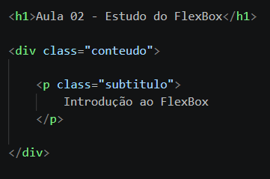

Slide 16
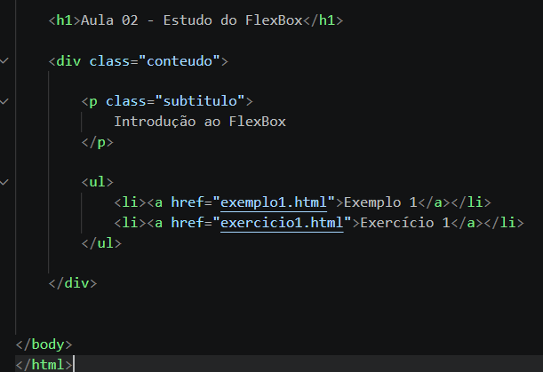

Slide 17
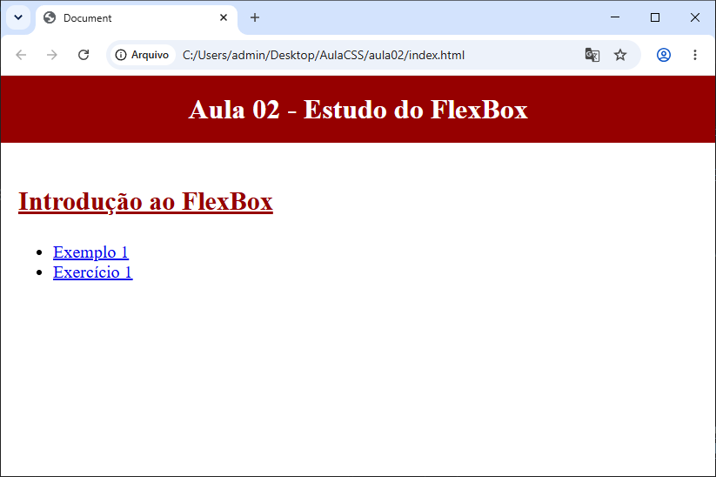

Slide 18
Estilos.css

Slide 19
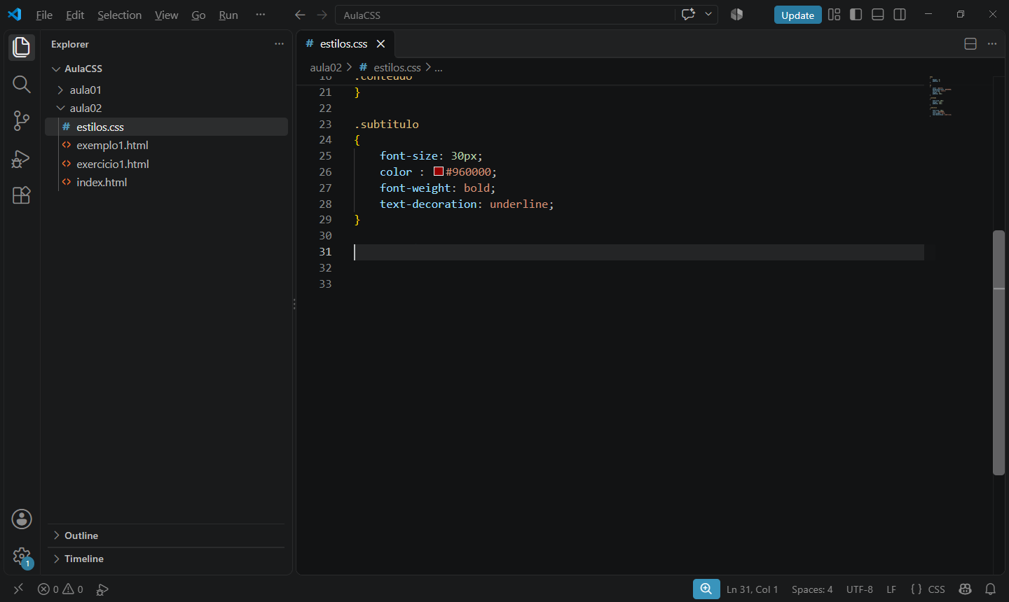

Slide 20
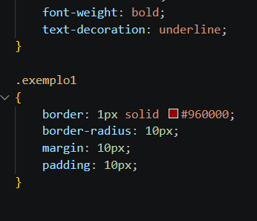

Slide 21
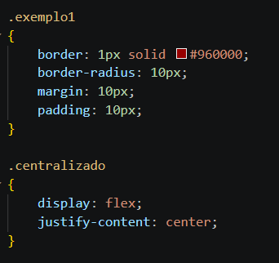
Alterando o display para flex
O conteúdo da linha ao centro

Slide 22
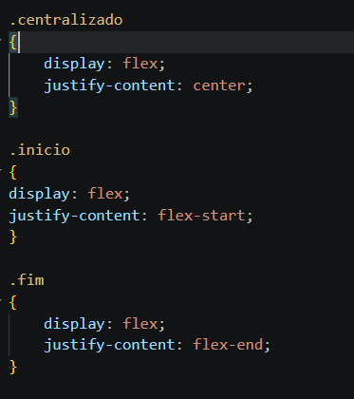
Alterando o display para flex
O conteúdo da linha no inicio
O conteúdo da linha no final

Slide 23
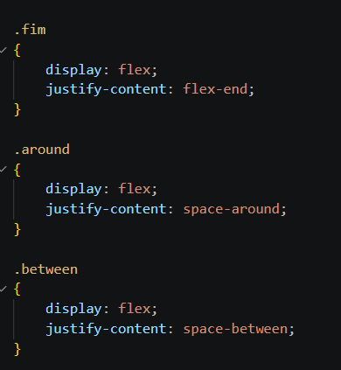
Alterando o display para flex
O conteúdo da linha no around
O conteúdo da linha no between

Slide 24
Exemplo1.html

Slide 25
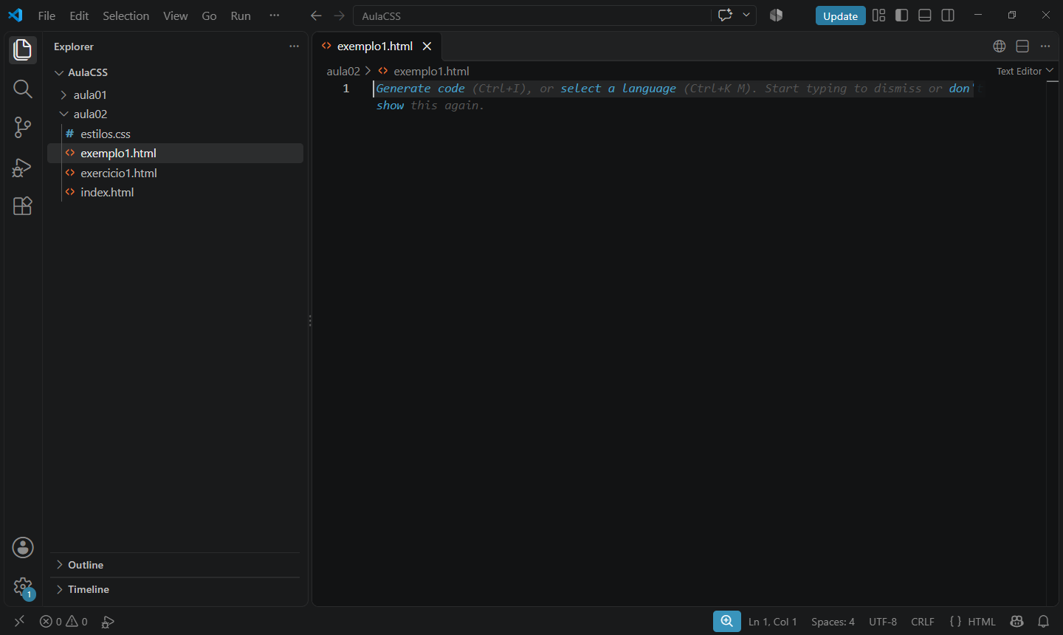

Slide 26
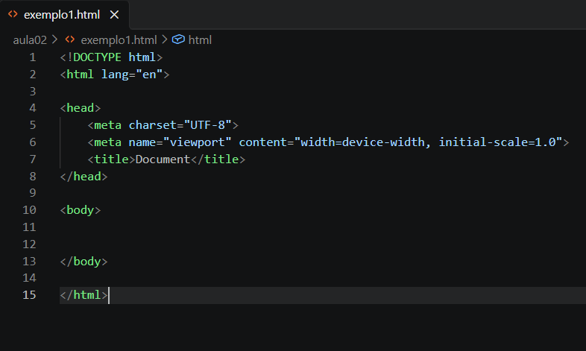

Slide 27
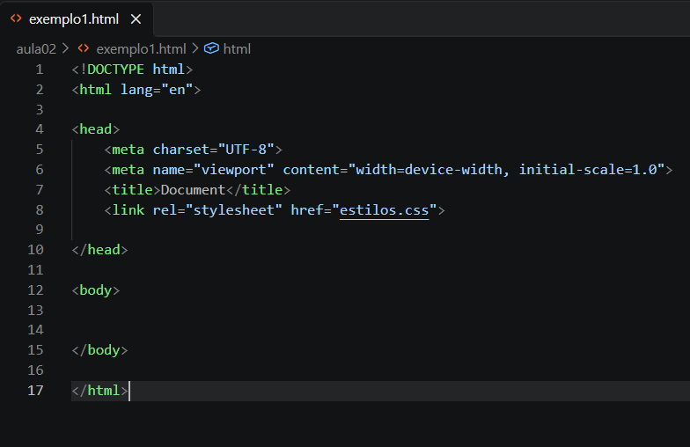

Slide 28
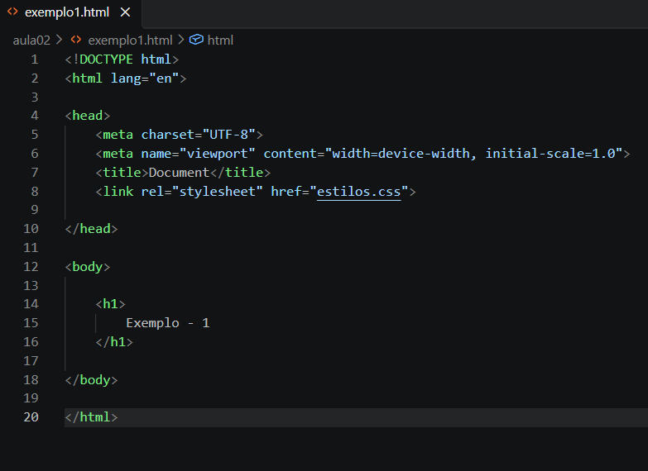

Slide 29
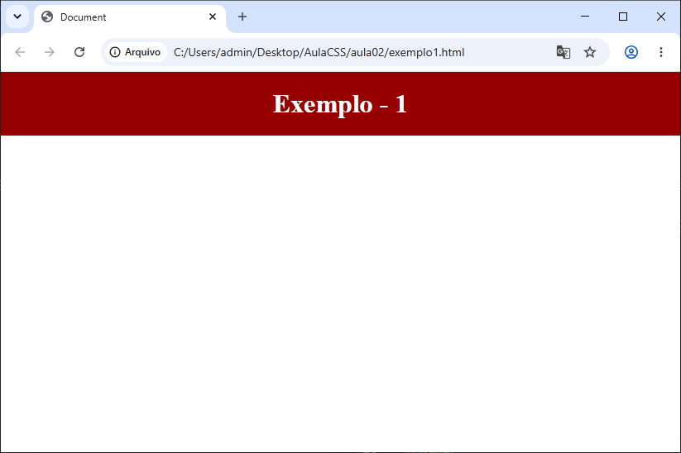

Slide 30
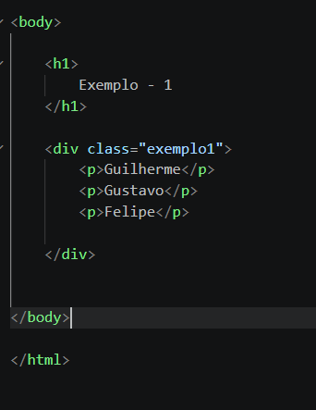

Slide 31
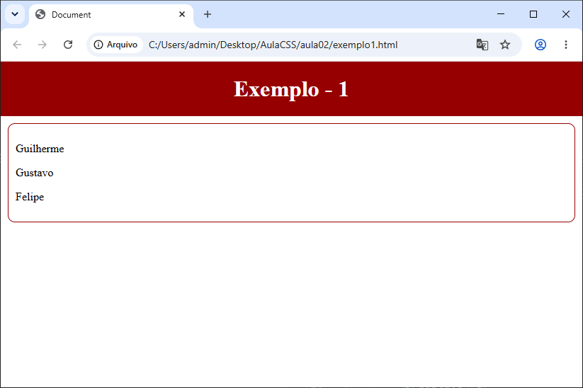

Slide 32
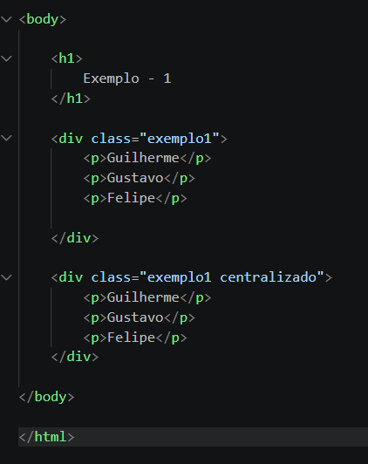

Slide 33


Slide 34
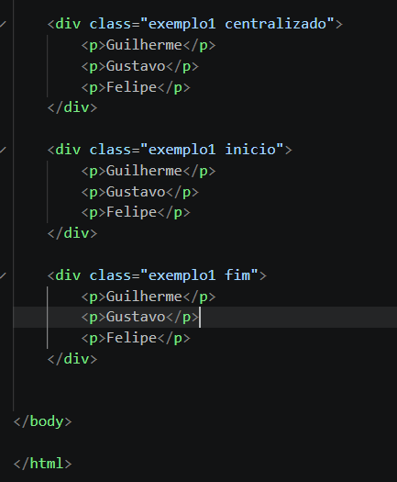

Slide 35
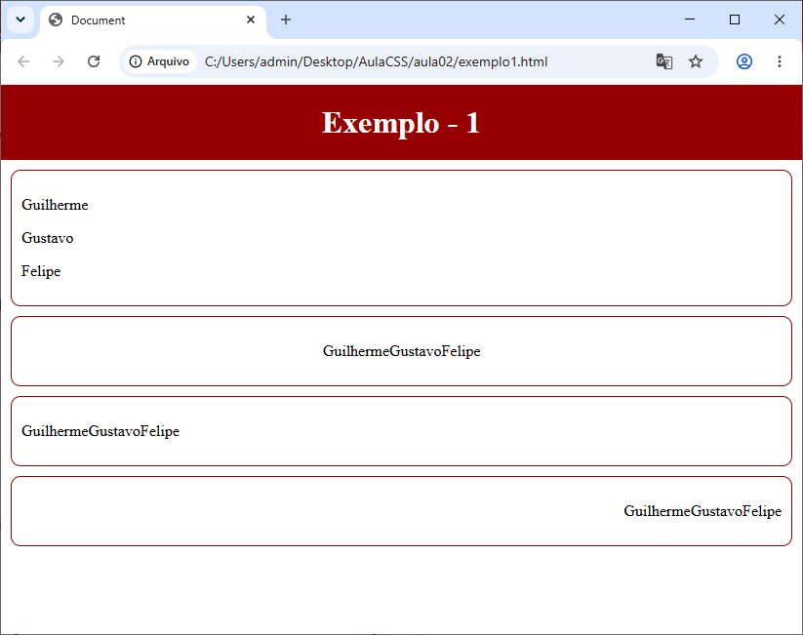

Slide 36
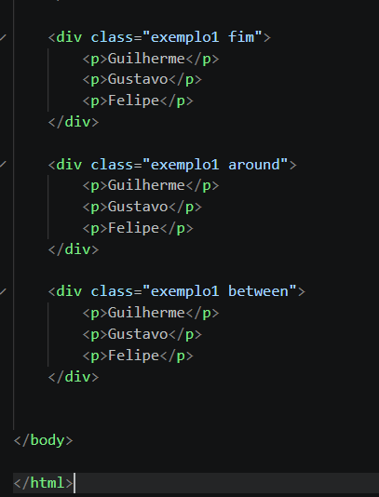

Slide 37
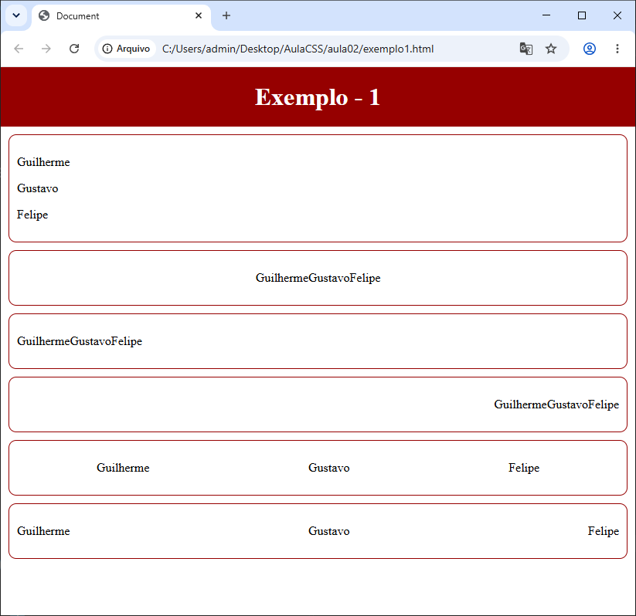

Slide 38
Exemplo 2

Slide 39
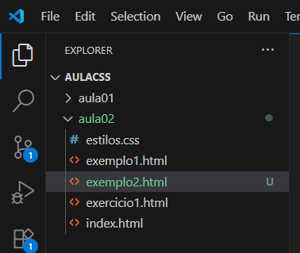
Crie o arquivo
exemplo2.html

Slide 40
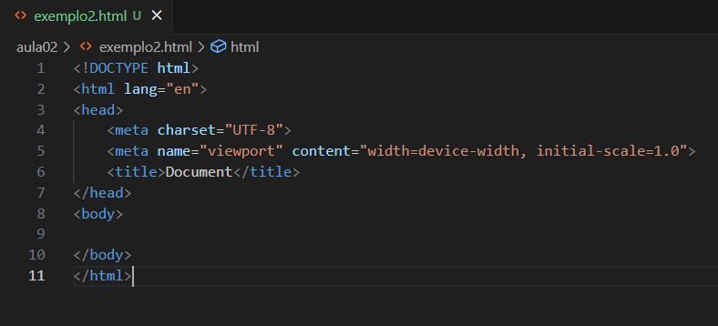

Slide 41
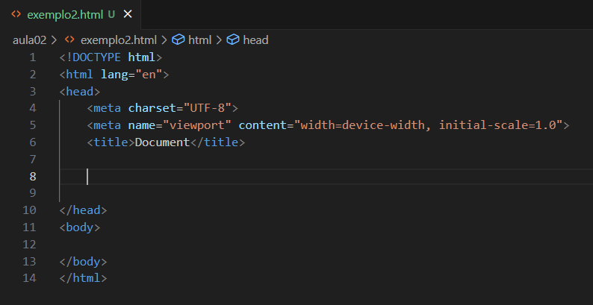

Slide 42
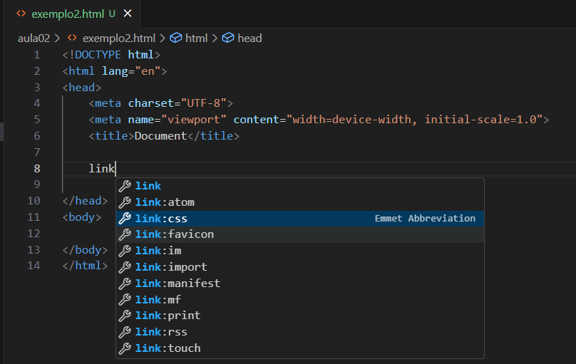
escolha

Slide 43
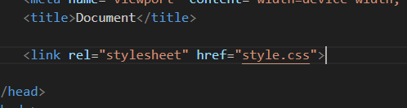


Slide 44
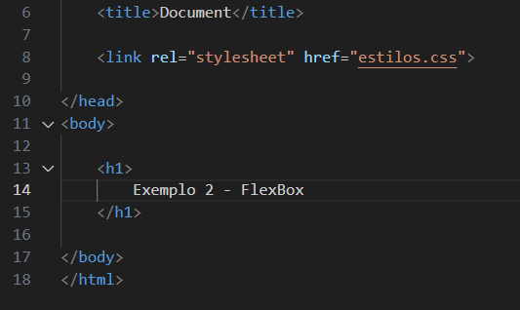
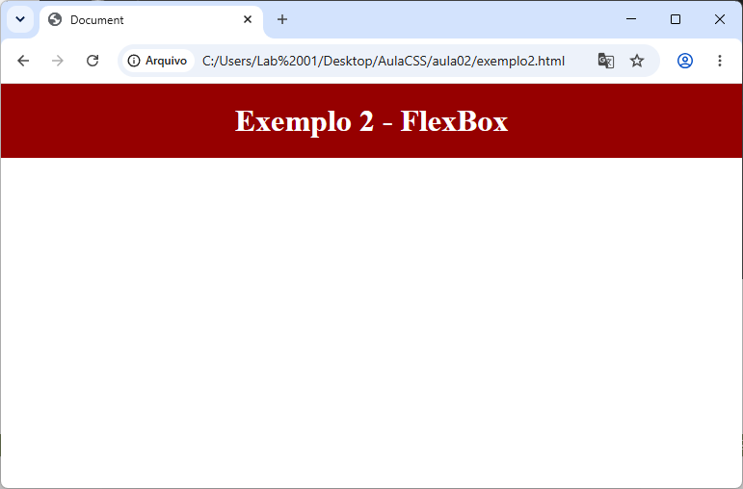

Slide 45
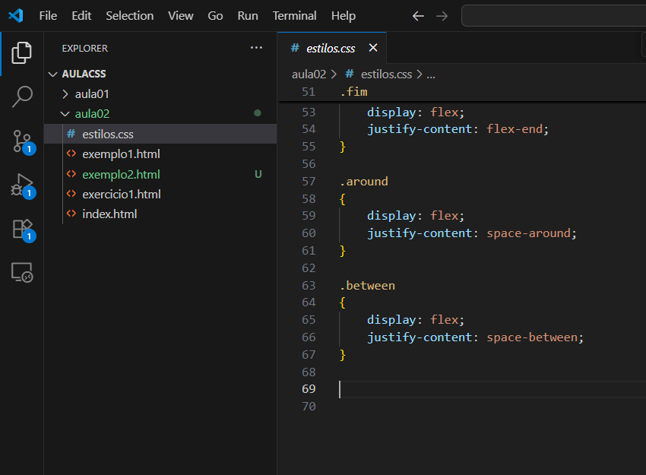
clique

Slide 46
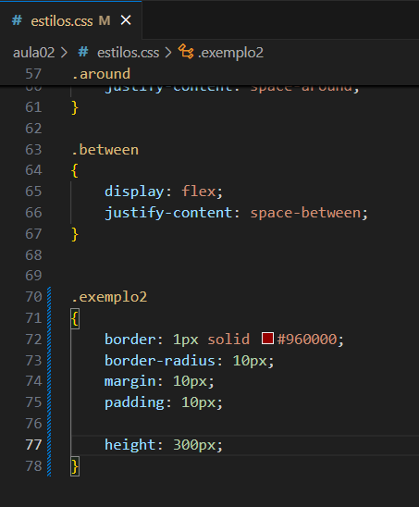
Digite esta classe

Slide 47
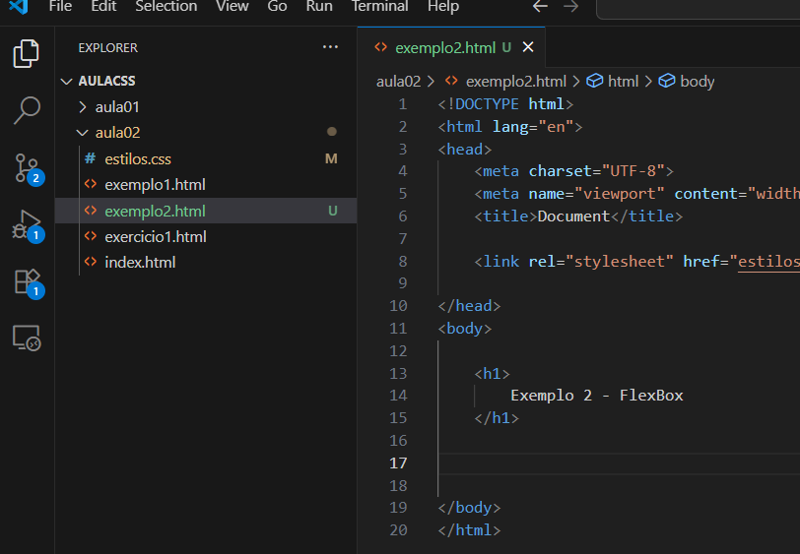

Slide 48
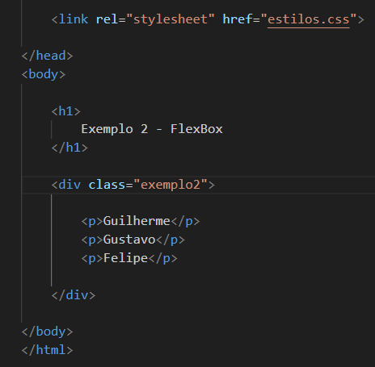
classe exemplo2

Slide 49
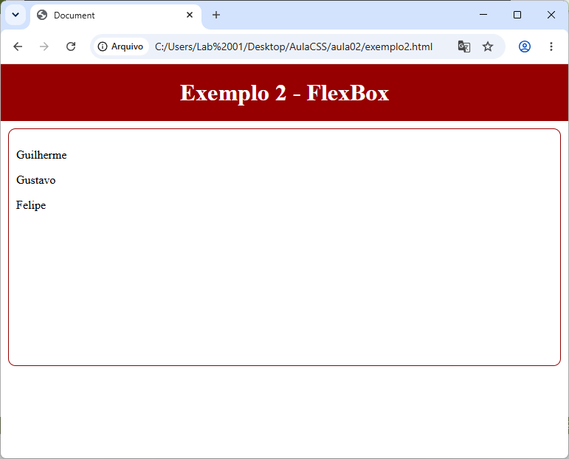
classe exemplo2
resultado

Slide 50
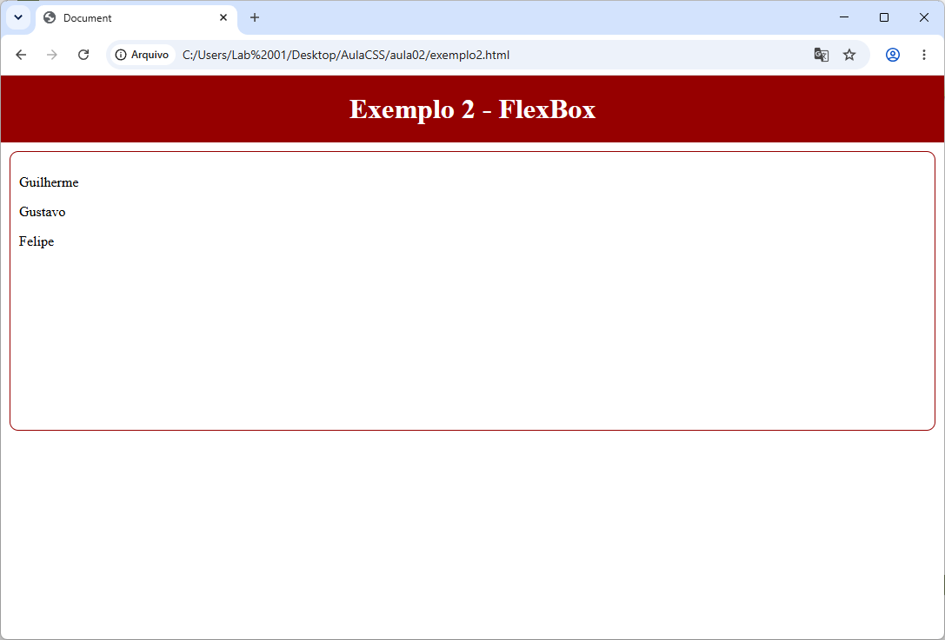

Slide 51
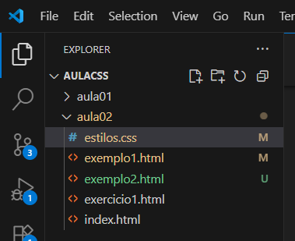
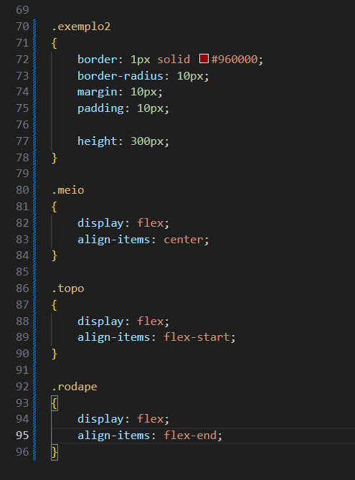

Slide 52
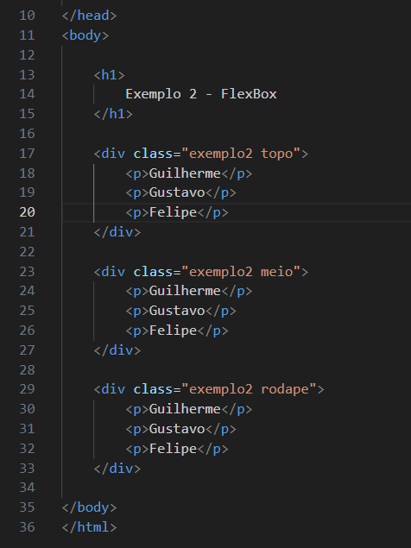

Slide 53
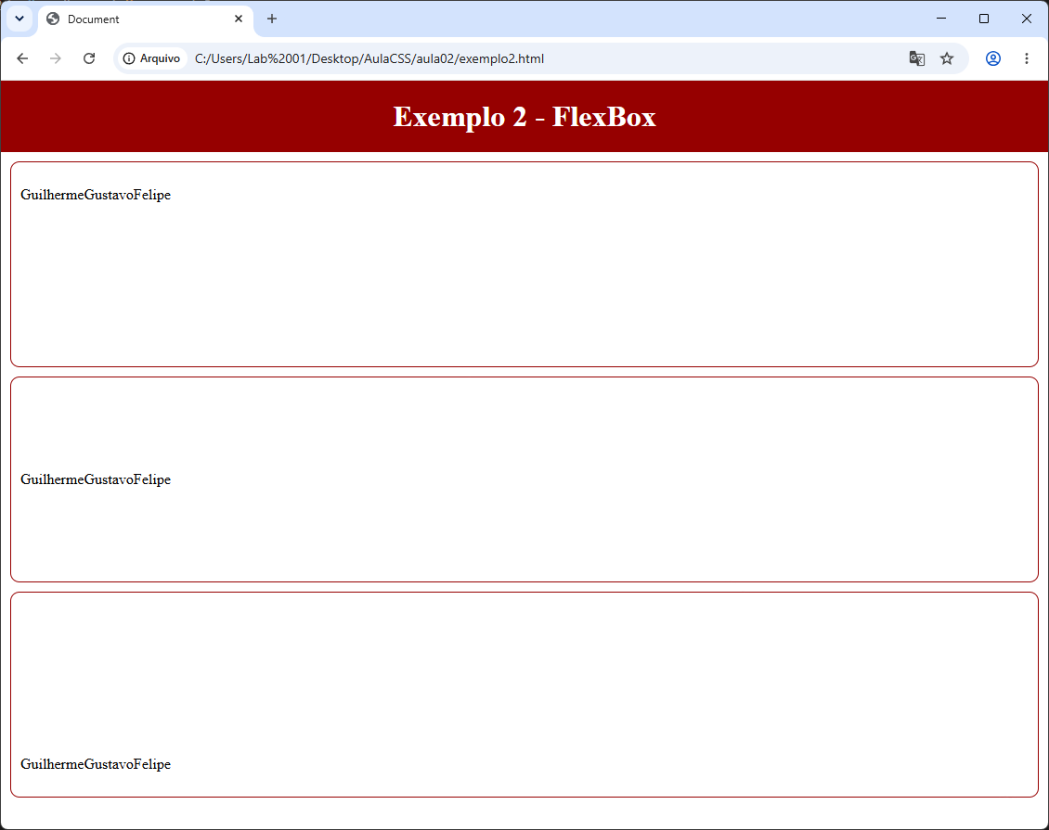

Slide 54
Exemplo 3

Slide 55
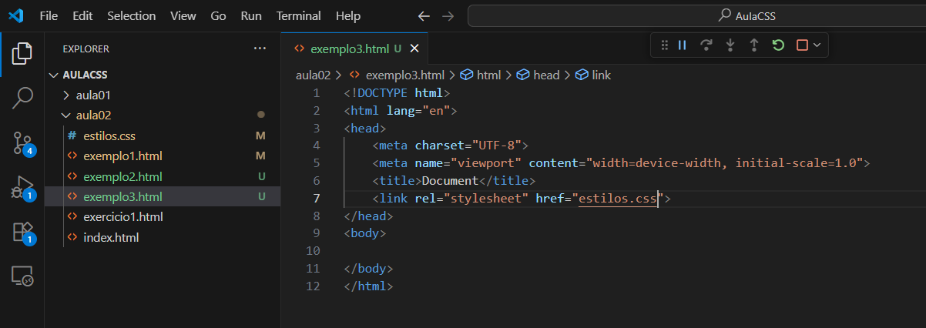
Crie o arquivo
exemplo3.html
estilos.css

Slide 56
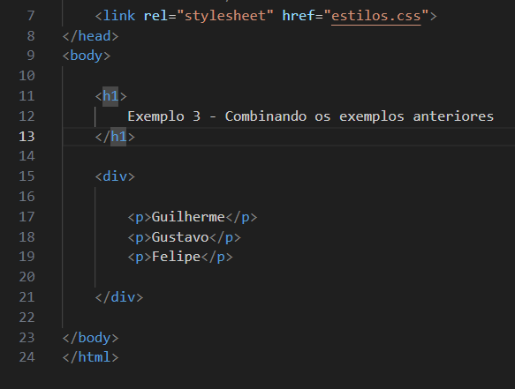

Slide 57

Note que não foi aplicado nenhuma classe

Slide 58

Insira a classe
exemplo2

Slide 59


Slide 60

Insira a classe
centralizado

Slide 61


Slide 62

Insira a classe
meio

Slide 63


Slide 64
Exercicios

Slide 65

Crie 6 arquivos de exercícios

Slide 66


Slide 67


Slide 68


Slide 69


Slide 70


Slide 71


Slide 72
Exemplo 4
29/10/2026

Slide 73

Objetivo

Slide 74

Crie o arquivo
exemplo4.html

Slide 75

Digite
Informar
estilos.css

Slide 76

Inclua o div com a classe exemplo4
Inclua este div com a classe linha
Inclua dentro de div dois parágrafos com nomes

Slide 77


Slide 78

Abra o arquivo estilos.css

Slide 79

Crie estas 3 classes
Note que há um espaço entre linha e p

Slide 80


Slide 81


Slide 82


Slide 83


Slide 84
Observe que os nomes não estão encostados na margem superior e na inferior

Slide 85

Digite este código

Slide 86

Resultado

Slide 87
Entendendo do Flex

Slide 88



Slide 89



Slide 90
Como deixar os nomes centralizados e no meio ?

Slide 91


Slide 92



Slide 93


Slide 94


Slide 95



Slide 96
Exercício 7

Slide 97

Criar o arquivo exercicio7.html

Slide 98


Slide 99



Slide 100
Exemplo5

Slide 101

Arrasta para dentro de aula02

Slide 102

Criar o arquivo exemplo5.html

Slide 103


Slide 104

Clique para abrir

Slide 105


Slide 106


Slide 107


Slide 108


Slide 109



Slide 110



Slide 111



Slide 112
Fim da aula para turma A em 29/10

